Slide 1
Thứ sáu ngày 22 tháng 10 năm 2021 Toán
Luyện tập ( tr 38 )
Hi!

Slide 2
Thực hiện được cách chuyển 1 phân số thập phân thành hỗn số rồi thành số thập phân
MỤC TIÊU
Viết số thập phân thành số đo viết dưới dạng số tự nhiên với đơn vị đo thích hợp

Slide 3
Thực hành

Slide 4
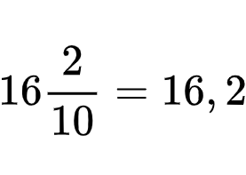
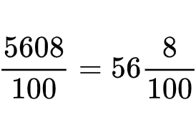
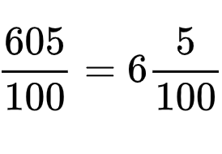

Bài 1.
a) Chuyển các phân số thập phân sau đây thành hỗn số (theo mẫu):
Mẫu:

Slide 5
Bài 1.
a) Chuyển các phân số thập phân sau đây thành hỗn số rồi thành số thập phân (theo mẫu):
Mẫu:
162 =
10
384 =
10
5608 =
100
605 =
100

Slide 6
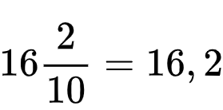
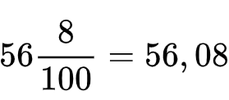
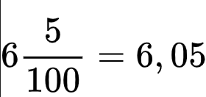

Bài 1.
b) Chuyển các hỗn số của phần a) thành số thập phân (theo mẫu):
Mẫu:

Slide 7






Bài 2. Chuyển phân số thập phân thành số thập phân rồi đọc số thập phân đó.
$$\frac{45}{10}; \frac{834}{10}; \frac{1954}{100}; \frac{2167}{1000}; \frac{2020}{10000}$$
$\frac{45}{10}$ = 4,5
$$\frac{834}{10}$$
$$\frac{1954}{100}$$
$$\frac{2167}{1000}$$
$$\frac{2020}{10000}$$

Slide 8
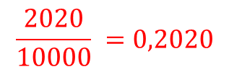
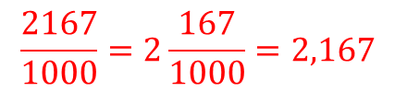
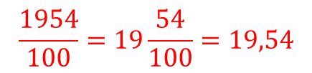
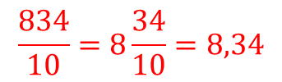
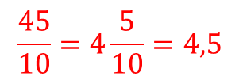
Bài 2. Chuyển phân số thập phân đã cho dưới dạng hỗn số rồi viết thành số thập phân.
$$\frac{45}{10}; \frac{834}{10}; \frac{1954}{100}; \frac{2167}{1000}; \frac{2020}{10000}$$
$$\frac{45}{10}=4\frac{5}{10}=4,5$$
(bốn phẩy năm)
$$\frac{834}{10}=8\frac{34}{10}=8,34$$
(tám phẩy ba mươi tư)
$$\frac{1954}{100}=19\frac{54}{100}=19,54$$
(mười chín phẩy năm mươi tư)
$$\frac{2167}{1000}=2\frac{167}{1000}=2,167$$
(hai phẩy một trăm sáu mươi bảy)
$$\frac{2020}{10000} =0,2020$$
(không phẩy hai nghìn không trăm hai mươi)

Slide 9


Slide 10


Rung chuông vàng
2,1m = …….dm?
A. 0,21
B. 201
C. 21
D. 2100
Notes:
D

Slide 11
Rung chuông vàng
8,3m = …….cm?
A. 8300
B. 830
C. 83
D. 0,83
Notes:
D

Slide 12
Rung chuông vàng
5,27m = …….cm?
A. 0,527
B. 52,7
C. 5270
D. 527
Notes:
D

Slide 13
Rung chuông vàng
3,15m = …….cm?
A. 315
B. 3150
C. 31500
D. 31,5
Notes:
D
Nếu cách thực hiện tìm một trong các phần bằng nhau của một số

Slide 14
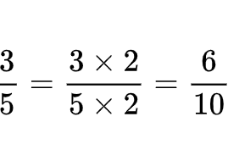
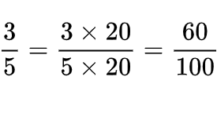
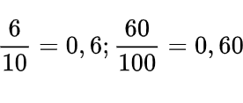
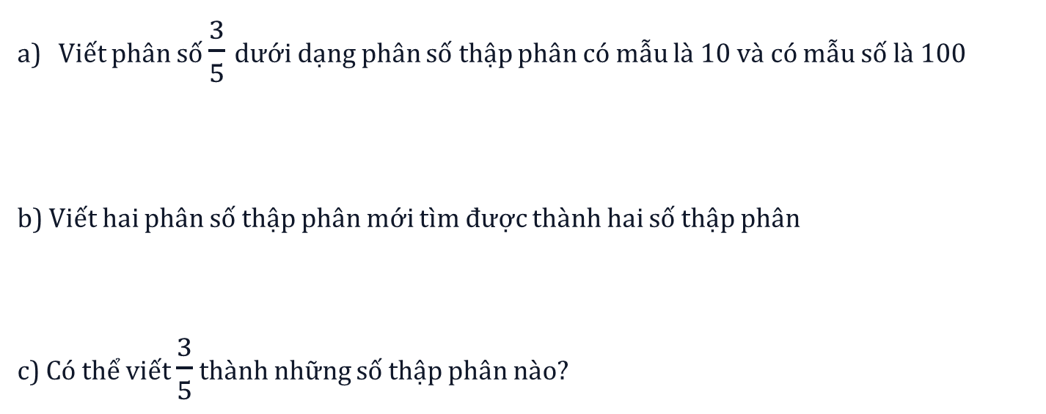
Bài 4.
Viết phân số $\frac{3}{5}$dưới dạng phân số thập phân có mẫu là 10 và có mẫu số là 100
b) Viết hai phân số thập phân mới tìm được thành hai số thập phân
c) Có thể viết $\frac{3}{5}$ thành những số thập phân nào?

Slide 15
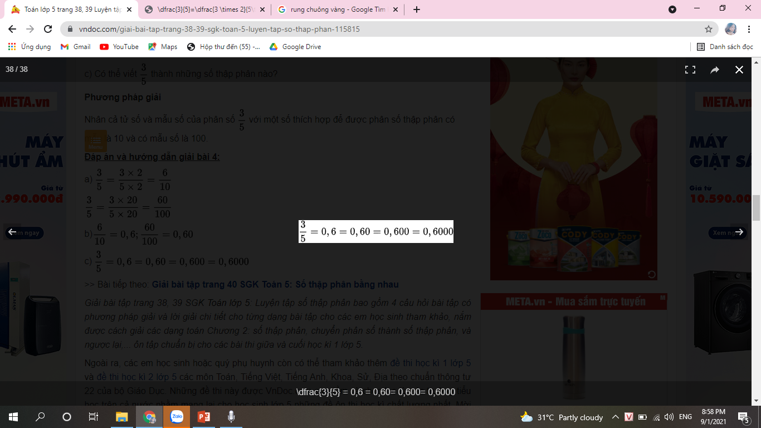
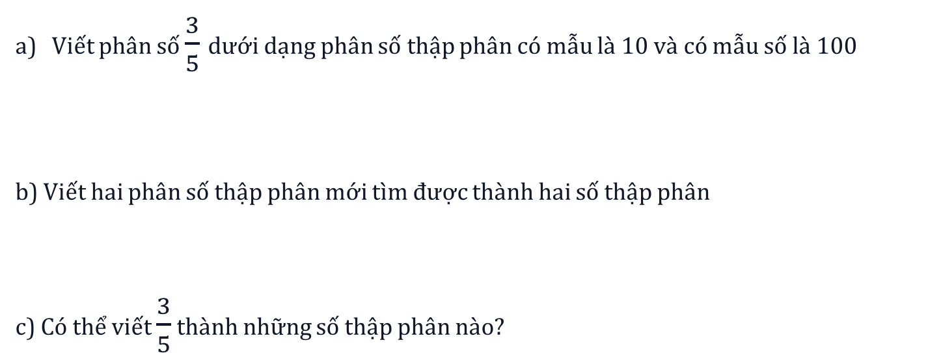
Bài 4.
Viết phân số $\frac{3}{5}$dưới dạng phân số thập phân có mẫu là 10 và có mẫu số là 100
b) Viết hai phân số thập phân mới tìm được thành hai số thập phân
c) Có thể viết $\frac{3}{5}$ thành những số thập phân nào?

Slide 16
Bài 4.
Viết phân số $\frac{3}{5}$dưới dạng phân số thập phân có mẫu là 10 và có mẫu số là 100
b) Viết hai phân số thập phân mới tìm được thành hai số thập phân
c) Có thể viết $\frac{3}{5}$ thành những số thập phân nào?

Slide 17
Về nhà:
Chuẩn bị bài sau: Số thập phân bằng nhau

